Slide 1
消費者為價值作出的選擇 I
第十章

Slide 2
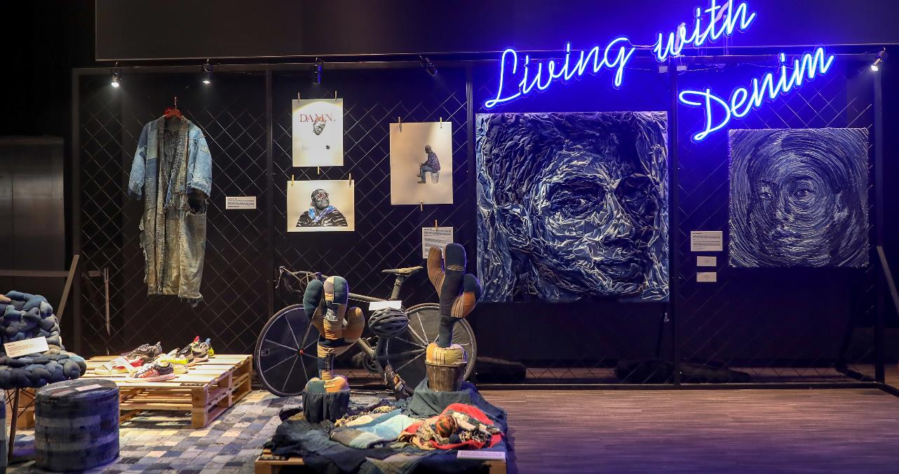
4. 文化價值觀
欣賞傳統工藝
^{Denim Painting by Deniz Sagnic}
香港職業訓練局知專設計學院舉辦的香港牛仔節
相片由香港知專設計學院提供

Slide 3
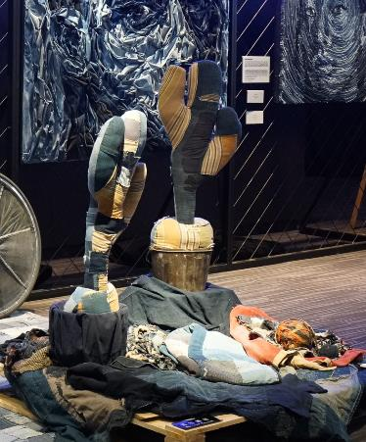
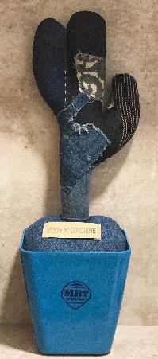
文化可持續性
專題研究
BORO
^{YUMIKO FUKAYAMA的日本工藝縫合仙人掌藝術作品}
傳統的日本工藝縫合修復，現在被視為一種遺產和藝術技術，人們欣賞並願意付錢去收藏它
Boro piece ⁽⁸⁾
相片由香港知專設計學院提供

Slide 4
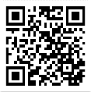
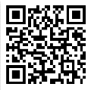
知專設創源
掃一掃:
知專設創源Facebook
掃一掃:
知專設創源 網頁
相片由香港知專設計學院提供

Slide 5
關於知專設創源
知專設創源（CIMT） 成立，與學術界和行業領域共用多樣化和具動態的材料系列，為他們提供第一手體驗各種尖端材料和實驗性技術的機會，並給最新的創新材料及其加工和應用帶來新的見解。
相片由香港知專設計學院提供

Slide 6
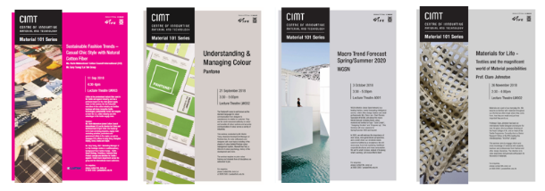
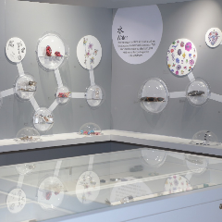
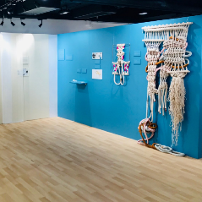
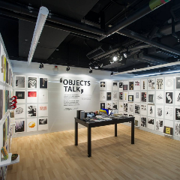
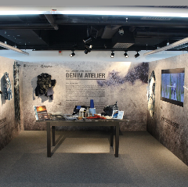
“材料101”系列研討會
知專設創源 (CIMT), 作為設計、創新流程和材料知識交流的平台。
CIMT 會定期舉辦展覽和研討會，展示創新材料技術及在不同環境中的應用，例如可持續性和文化欣賞。
展覽
相片由香港知專設計學院提供

Slide 7
升級改造編織工作坊
CIMT 的核心任務之一是促進材料的可持續性、創新性和環保性。CIMT會定期為不同社群舉辦一系列升級改造編織工作坊，如中小學生、老年人等。
例如在一個工作坊，利用木板廢料造成的織布機和織物廢料，向參加者傳授可持續編織和紡織品設計的基本概念和知識。 參與者都很喜歡這類型工作坊，並受到啟發和鼓勵，以環境道德和創造性的設計思維設計自己的編織藝術品，並創造出獨特的紡織藝術。
相片由香港知專設計學院提供

Slide 8
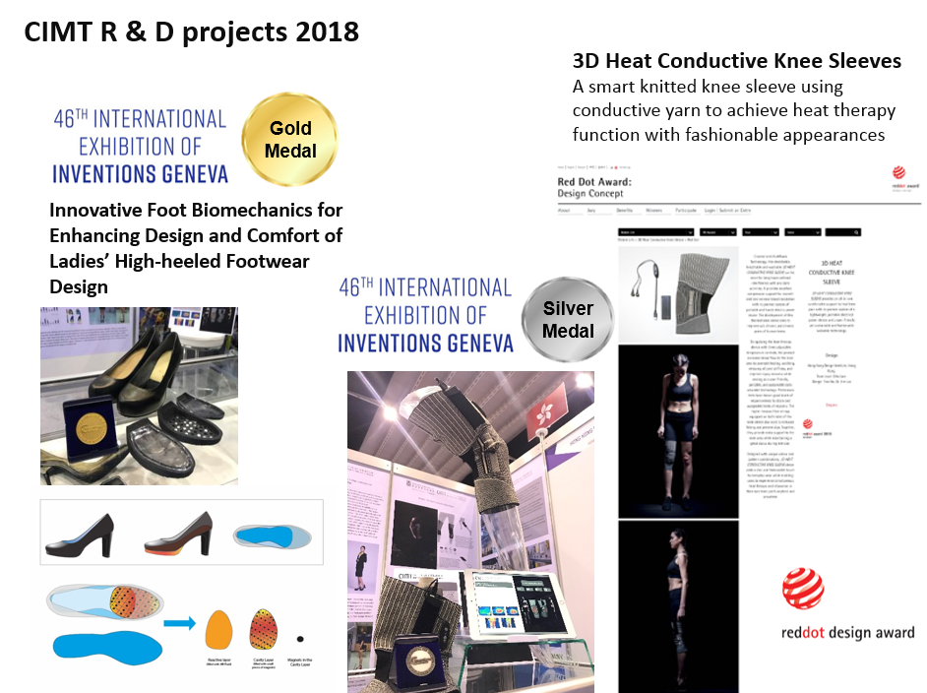
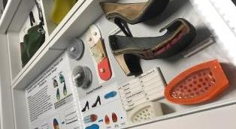
CIMT
研究項目
相片由香港知專設計學院提供

Slide 9
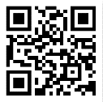
掃一掃:
Redress 是一個總部設在香港的環保非政府組織，致力於減少時時行業的浪費。
REDRESS 網頁
Redress 是一個環保慈善機構，其使命是改造紡織品廢物，促進迴圈經濟，減少時裝使用的水、化學和碳足跡。 他們的方案努力改變觀念和做法，停止現在和將來製造紡織品廢物，以及建立制度和夥伴關係，在現有廢物中生產和展示價值。

Slide 10
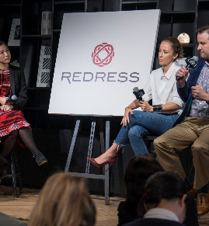
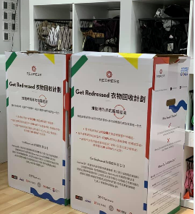
REDRESS 設計獎
二手快閃商店
研討會和講座
消費者回收 運動
CIMT
Research
Projects

